Slide 1
PEF3111 – aula 12 30 de outubro, 2018
Empreendedorismo e Modelos de Negócio
Professor José Antonio Lerosa de Siqueira
jals@usp.br

Slide 2
Programação das aulas
 | Data | Programação das aulas
1 | 07/08 | Introdução geral – passo 0. Qual é a sua motivavação para empreender?
2 | 14/08 | 1. Segmentação do mercado; 2. Seleção de um setor para conseguir entrar no mercado
3 | 21/08 | 3. Descrição de um perfil para o usuário; 4. Cálculo do TAM (total addressable market) para o mercado piloto
4 | 28/08 | 5. Detalhamento de um representante real da persona; 6. Execução de um caso de uso de um ciclo de vida completo
5 | 11/09 | 7. Especificação de alto nível do produto; 8. Quantificação da proposta de valor
6 | 18/09 | 9. Identificação de dez clientes em potencial; 10: identificação do seu núcleo
7 | 25/09 | 11. Levantamento da sua posição competitiva. 12. Descoberta de qual seria a unidade ou setor que toma a decisão de compra pelo cliente
8 | 02/10 | 13. Mapeamento do processo para conseguir um cliente pagante. 14. Cálculo do tamanho total do mercado endereçável para os mercados subsequentes
9 | 09/10 | 15. Concepção do modelo de negócio. 16. Definição do esquema de precificação
10 | 16/10 | 17. Calculo do lifetime value (LTV) de um cliente conquistado. 18. Mapeamento do processo de vendas para conquistar um cliente
11 | 23/10 | 19. Calculo do custo de aquisição de um cliente. 20. identificação das premissas essenciais
12 | 30/10 | 21. Teste das premissas essenciais. 22. Definição do menor produto viável que seja negociável (em inglês, MVBP) 23. Avaliação do produto pelo cliente. 24. Desenvolvimento de um plano de produto
13 | 06/11 | Visão geral do processo
14 | 13/11 | Palestra por Sandra Ralston e Hélio Cerqueira, da C+R Real Estate
15 | 27/11 | Apresentações finais dos modelos de negócio

Slide 3
Sete domínios dos passos
Qual é a motivação para empreender?
Quem é o seu cliente?
O que você pode fazer por ele?
Como o seu cliente adquire o seu produto?
Como você gera receita a partir do seu produto?
Como você concebe e constrói o seu produto?
Como você faz o seu negócio crescer?

Slide 5
Passo 21: Testar as premissas essenciais– neste passo você irá:
Listar todas as premissas essenciais e conceber testes empíricos para validá-los ou refutá-los.
Realizar os testes empíricos, movendo-se de forma rápida e eficiente para diminuir o risco que a sua startup tem que correr.

Slide 6
Agora, você projetará experimentos para testar essas suposições da maneira mais barata, rápida e fácil possível.
Reunirá dados empíricos que apoiem ou refutem suas suposições.
Usará raciocínio lógico para projetar testes simples, mas eficazes.
Com todo o conhecimento que você tem e o foco de adequação do produto ao mercado, você deverá ser capaz de projetar e executar experimentos eficientes.
se você executar um monte de experimentos com diferentes hipóteses fora da sua cabeça, e alguns dos experimentos parecem ter sucesso, isso por si só não garante sucesso.
Na pesquisa em ciências sociais, você não prova hipóteses tanto quanto refuta hipóteses; portanto, uma experiência bem-sucedida sugere apenas a possibilidade de um empreendimento ser bem-sucedido.

Slide 7
Alguns testes são simples
Como verificar se meus custos estão corretos?
Solicite um orçamento.
Para testar o interesse dos clientes do tipo “lighthouse” (formadores de opinião) farol e de “linchpin” (se eles não comprarem ninguém mais compra) veja se eles farão o seguinte:
Pré-pagamento para a sua solução (melhor)
Fazer um adiantamento (bom)
Fornecer uma carta de intenções (ok)
Concordar com um piloto (aceitável)
Expressar um forte interesse na compra se determinadas condições forem cumpridas (não muito tranquilizador, mas pode ser aceitável)

Slide 8
Hipótese: usuários de smartphones com idades entre 25 e 34 anos acessam as previsões do tempo em seus telefones para decidir o que vestir
Uma equipe propôs isso como uma única suposição, mas dentro dela há dois pressupostos que devem ser dissociados. A suposição 1 é que as pessoas com smartphones as usam para obter previsões do tempo. A suposição 2 é que as pessoas consultam as previsões do tempo baseadas em seu smartphone para decidir o que vestir.
Para testar a primeira suposição, a equipe abordou seus clientes-alvo (em um health club ou restaurante, ou na calçada perto de onde o cliente-alvo trabalhava) e perguntou se eles tinham um aplicativo de previsão do tempo no telefone e se usavam o aplicativo.
Mais de 90% disseram que sim, validando essa primeira suposição.
Em um grupo distinto, menos de 30% consultaram as previsões do tempo em seus telefones com o propósito de decidir o que vestir.
A equipe percebeu que o primeiro grupo tinha a característica distintiva de ser composta por homens. O segundo grupo era feminino.

Slide 9
Suposição: “Neohippies” com idades entre 25 e 35 anos usam seus smartphones para ajudá-los a comprar na mercearia
Como testar?

Slide 10
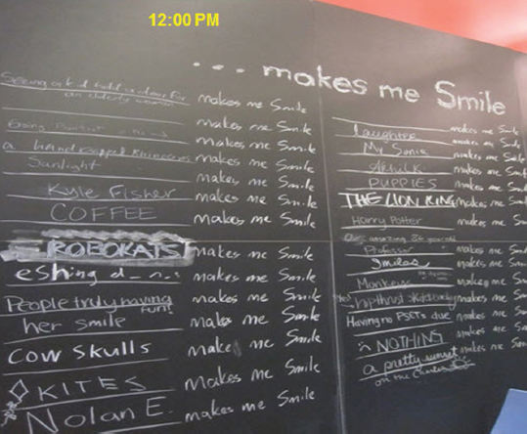
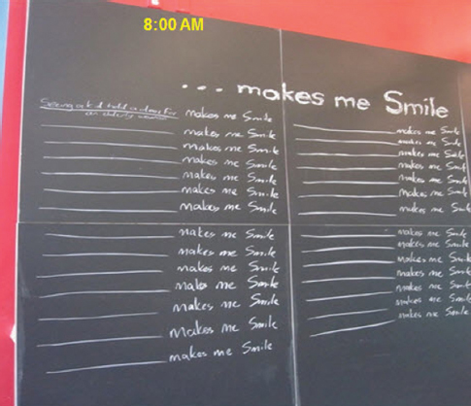
Que premissa foi testada?

Slide 11
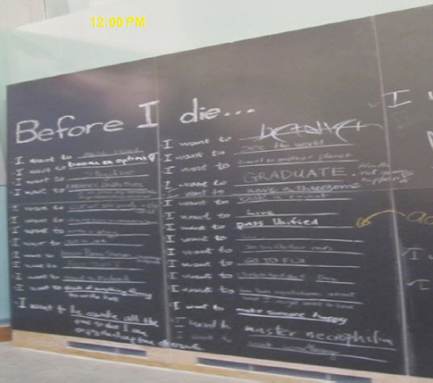
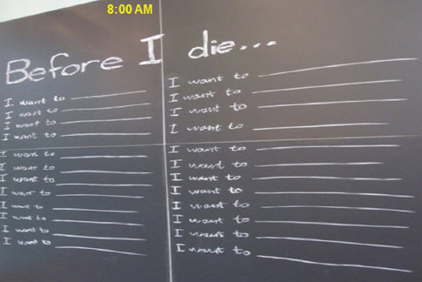
Que premissa foi testada?

Slide 12
Em resumo:
Testar as principais premissas, particularmente as suposições mais significativas, como metas de custo e interesse dos clientes formadores de opinião, prepara você para vender seu produto porque ele complementa a abordagem básica de pesquisa de mercado que você já adotou. A convergência de sua pesquisa de mercado com resultados empíricos de seus experimentos prepara você para montar uma primeira versão do produto e vender para os clientes.

Slide 13
Passo 22: Definir o menor produto viável que seja negociável

Slide 14
Neste passo você irá:
Integrar suas suposições em um teste de sistemas, consistindo no produto mínimo, mais simples, pelo qual um cliente ainda pagará.

Slide 15
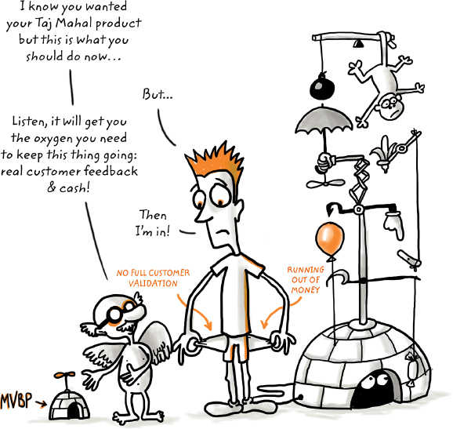
Não é o que ele queria, mas...
O MVBP combina suas principais premissas individuais importantes em um produto integrado que pode ser vendido.

Slide 16
TRÊS CONDIÇÕES DE UM PRODUTO DE NEGÓCIO VIÁVEL MÍNIMO
1. O cliente obtém valor através do uso do produto.
2. O cliente paga pelo produto.
3. O produto é suficiente para iniciar o ciclo de feedback do cliente, onde o cliente pode ajudá-lo a iterar gerando um produto gradualmente melhor.
Seu MVBP deve equilibrar a simplicidade com a suficiência.
Einstein disse: "Tudo deve ser feito da maneira mais simples possível, mas não mais simples".

Slide 17
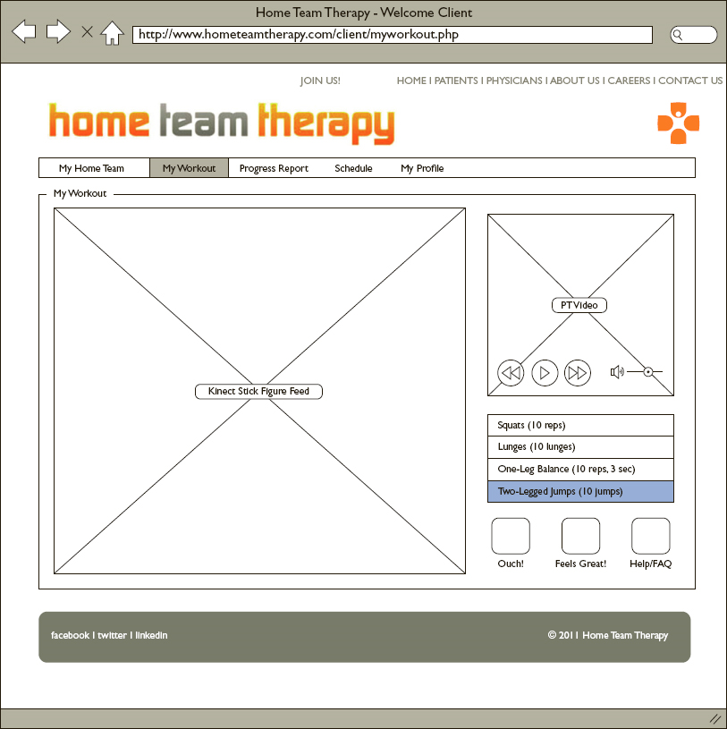
Exemplos - Home Team Therapy
Microsoft Kinect
Xbox

Slide 18
Resumindo:
Você testou anteriormente elementos individuais do seu negócio; no entanto, o MVBP (Minimum Viable Business Product) representa um teste de sistemas de um produto que realmente fornece valor para o cliente. O cliente pagante pode usar isso para iniciar um ciclo de feedback que o ajuda a gerar iterativamente versões melhores do produto.

Slide 19
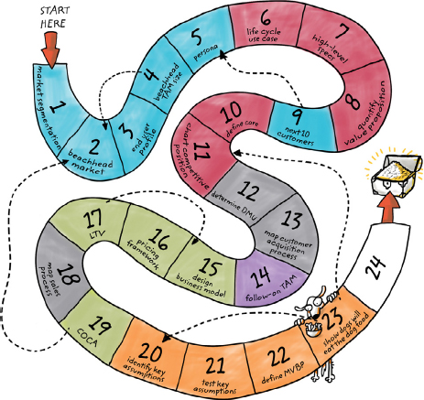
Passo 23. Fazer o cliente avaliar o produto

Slide 20
Neste passo você irá:
Demonstrar quantitativamente que os clientes pagarão pelo seu Produto Negociável Mínimo Viável (MVBP).
Desenvolver métricas que indiquem o nível de boca a boca que o seu MVBP está criando entre os clientes.

Slide 21
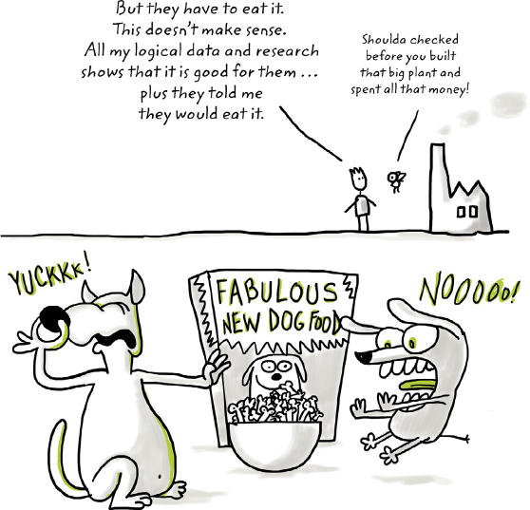
“Mas todos os meus dados lógicos mostram que cães adoram este produto...”

Slide 22
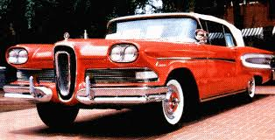
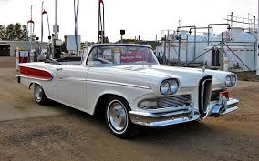
Ford Edsel 1958

Slide 23
Resumindo
Leve seu MVBP aos clientes para ver se eles realmente usarão e pagarão pelo produto.
Colete dados para ver se eles realmente estão sendo usados e quanto estão envolvidos como usuários.
Determine se eles, ou alguém associado a eles, pagará por isso e também se eles estão advogando pelo seu produto com o boca a boca.
Depois de coletar dados ao longo do tempo, analise-os e, em especial, procure tendências e entenda os drivers subjacentes.
Certifique-se de que você é intelectualmente honesto e confia em dados do mundo real e não em lógica abstrata.

Slide 24
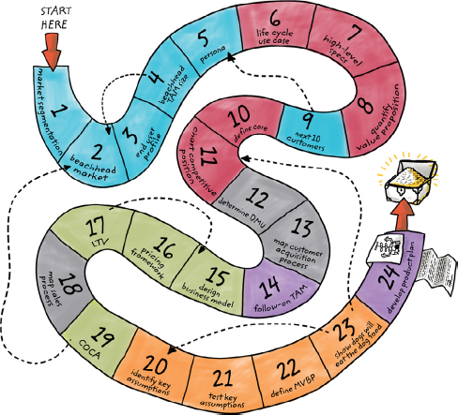
Passo 24: desenvolver um plano de produto

Slide 25
Neste passo você irá:
Ir além do MVBP para determinar quais recursos você criará para o mercado de cabeça de ponte.
Determinar quais mercados adjacentes você vai vender depois de dominar o mercado de cabeça de ponte e como seu produto terá que mudar para cada novo mercado.

Slide 26
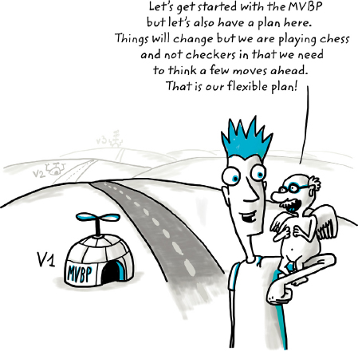

Slide 27
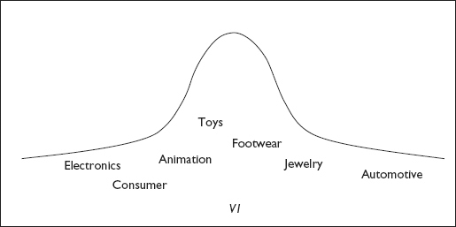

Slide 28
Resumindo
Estabelecer um plano de produtos é semelhante à etapa para calcular o TAM mais amplo.
A ideia é fazer com que você pense com antecedência, para que você olhe além de onde está e não fique muito atolado em seu mercado-piloto, que é apenas o primeiro passo como um negócio.
Você quer expandir a partir desse mercado-piloto. Ele oferece uma visão de longo prazo que o mantém alcançando e pensando no futuro, especialmente no design de seu produto e organização.

Slide 29
Fim da aula 12
Obrigado!
José Antonio Lerosa
jals@usp.br

